Slide 1

CNR IBE San Michele all’Adige
La Storia
L’ITL Istituto per la Tecnologia del Legno nasce nel ‘69 per volontà del prof. Guglielmo Giordano.
Nasce a Trento in una sede di soli uffici, e si trasferisce ben presto nella moderna sede di San Michele all’Adige (20 km a nord di Trento) progettata su indicazioni del direttore Rodolfo Cividini dalla Provincia Autonoma di Trento.
E’ un complesso articolato in cinque corpi di fabbrica, con uffici e laboratori: superfici coperte di 4.000 m² ed esterne di 13.000 m²
Mission: assistenza alle imprese.
Direttori ITL: Cividini, Arrighetti, Gastaldi, Pedrotti, Del Marco

Slide 2

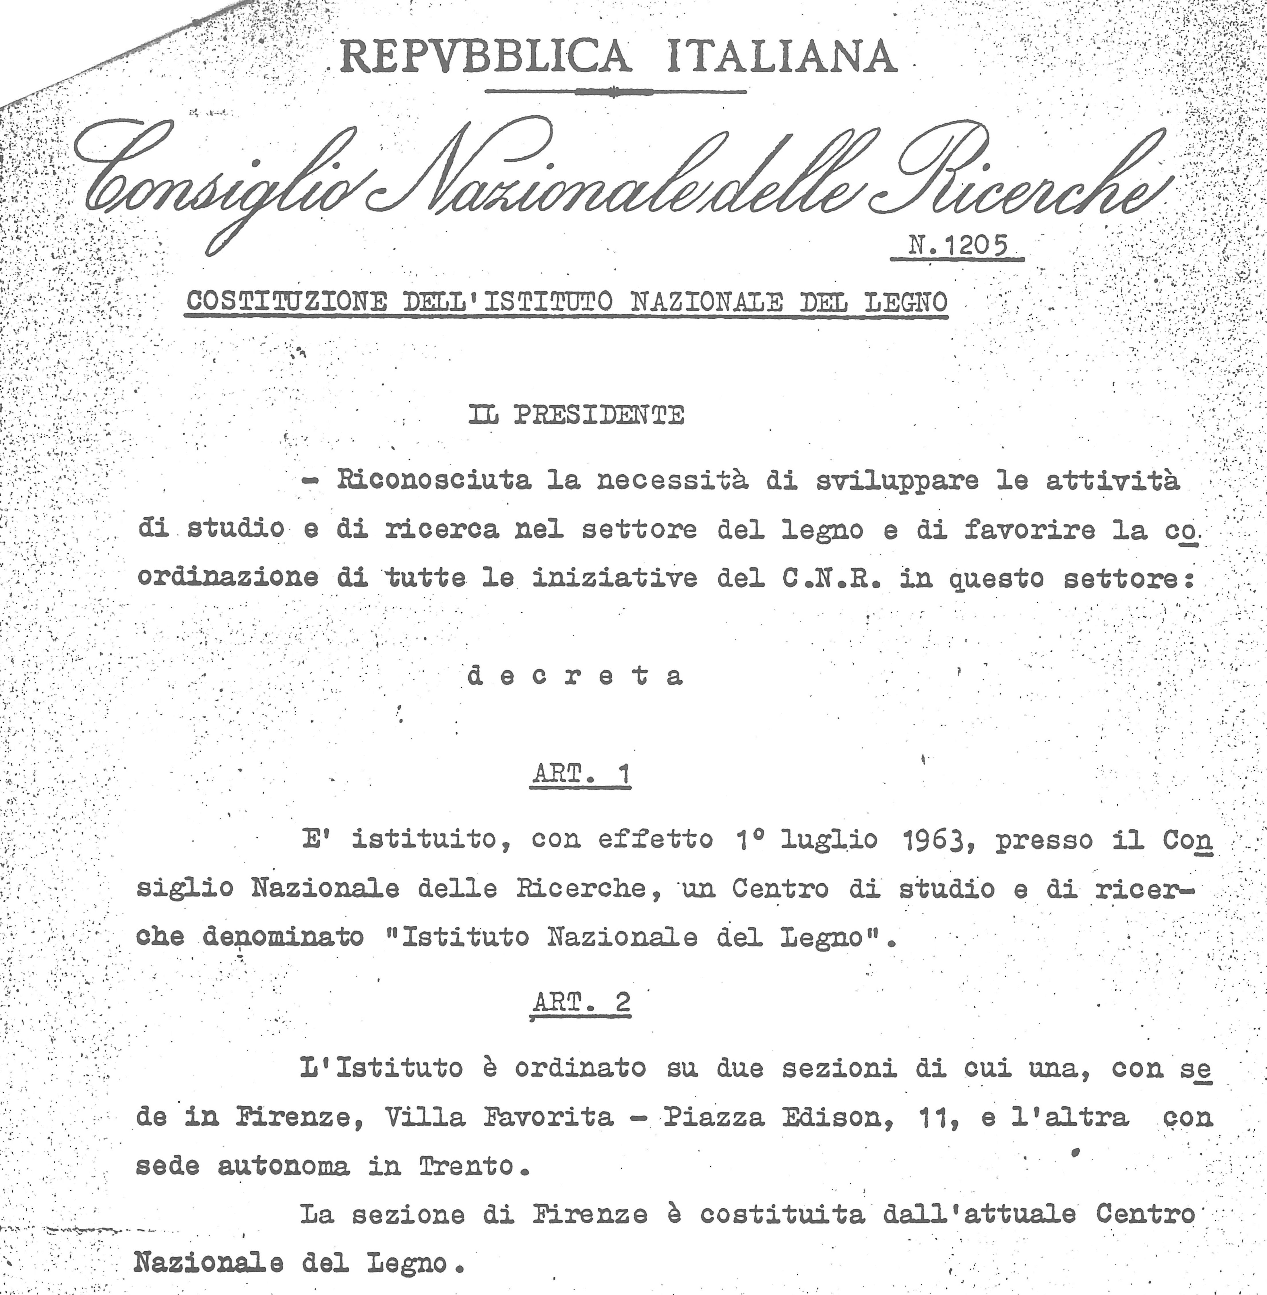
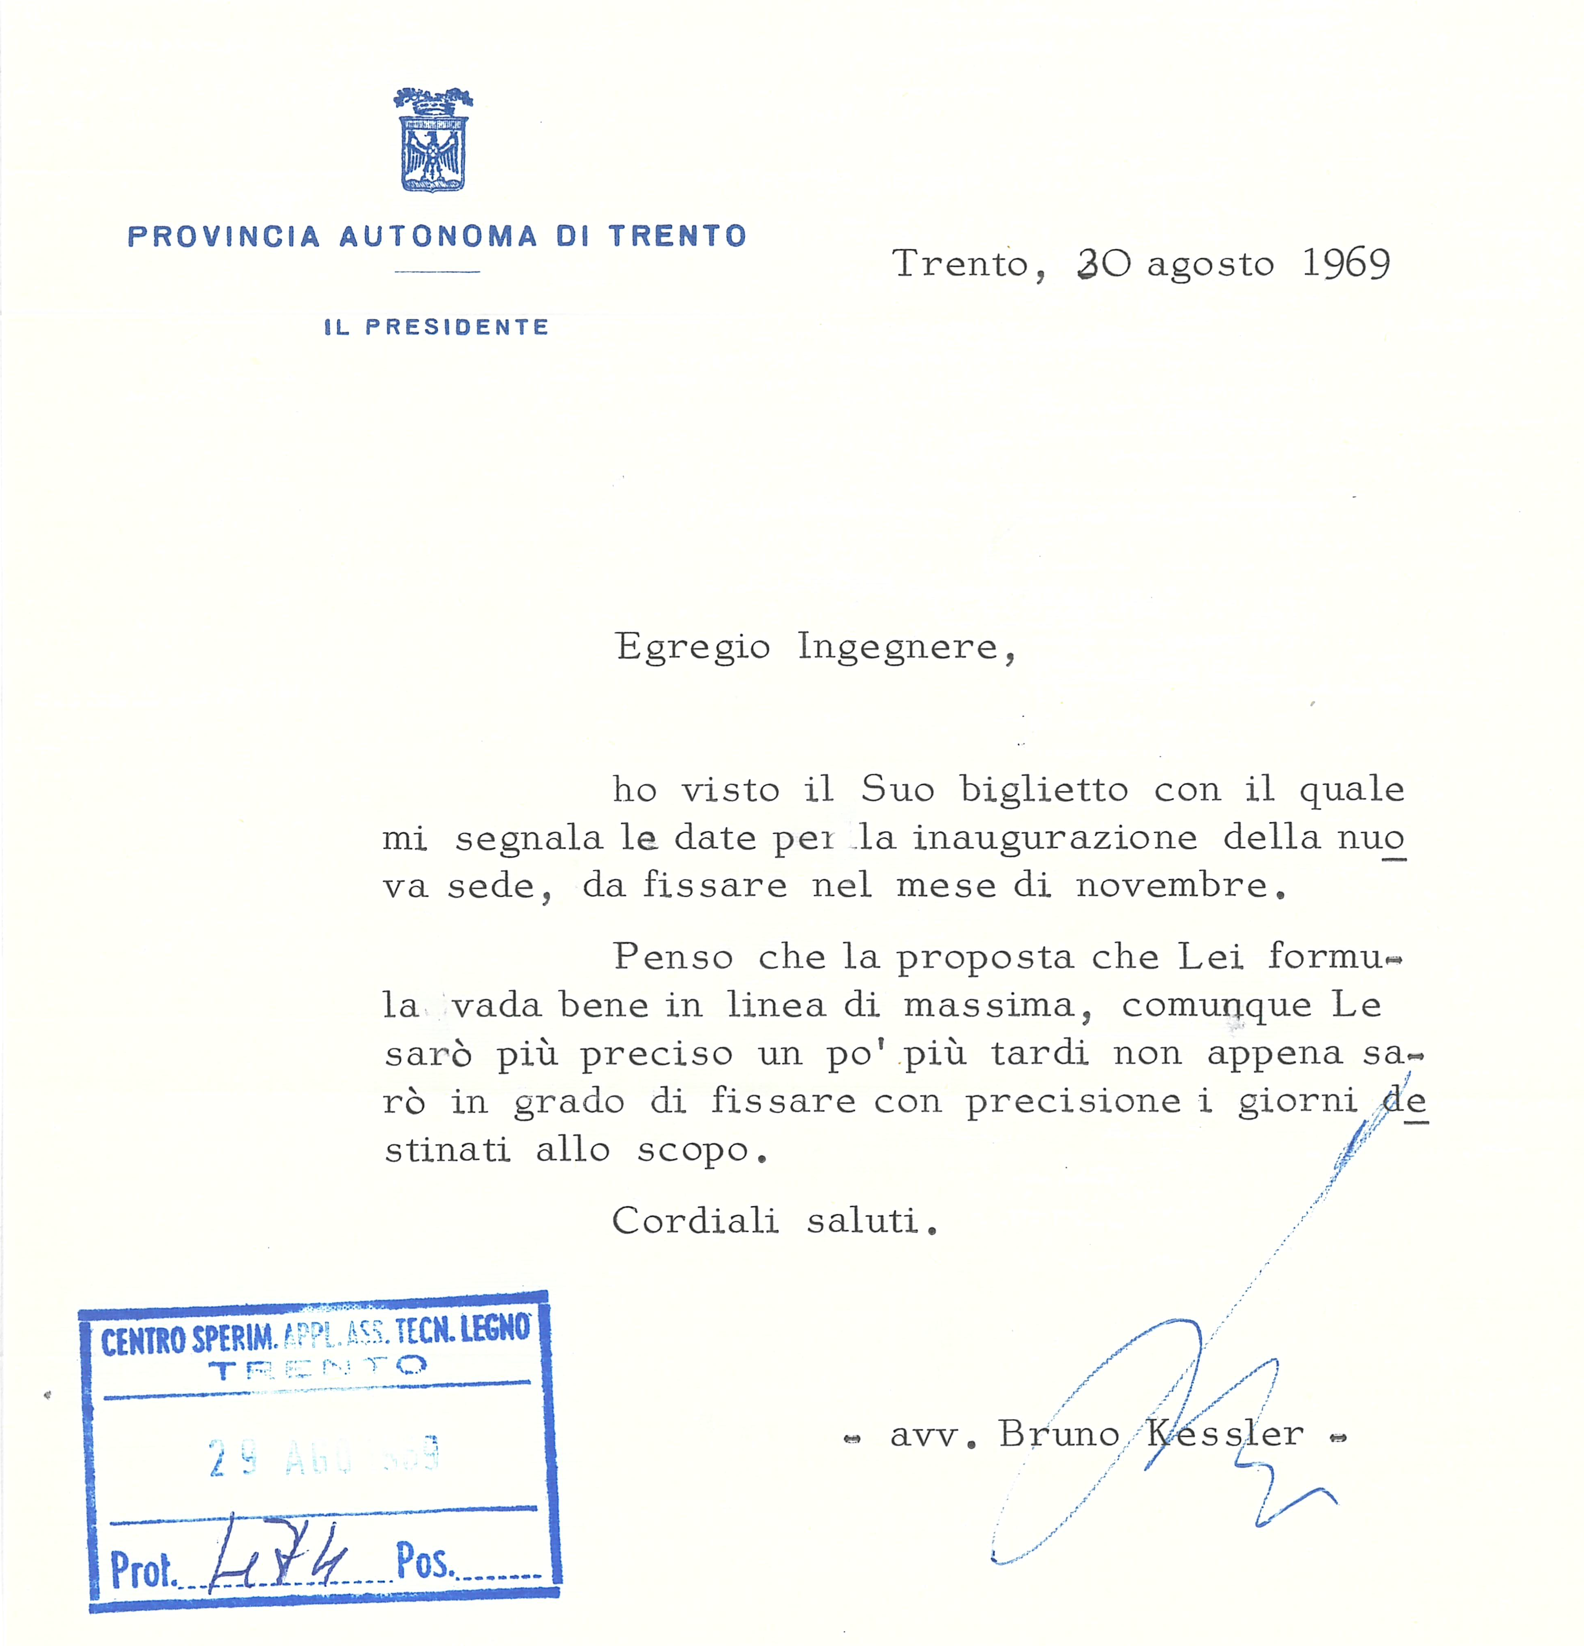
CHI SIAMO – storia in trentino
Atto Costitutivo 19 settembre 1963
Risposta Presidente Bruno Kessler ad invito inaugurazione (avvenuta 15 novembre 1969)

Slide 3
Laboratori e Sezioni
Laboratori
Piattaforma di pirogassificazione Negri
Qualità del legno e prove non distruttive Negri
Serramenti e facciate continue e Prove in opera Pasetto
Essiccazione e trasformazione termica del legno Allegretti
Dendrocronologia Bernabei
Prove meccaniche Polastri
Reazione e resistenza la fuoco Fellin
Sezioni
Biodiversità Tenan, Zapponi
Telerilevamento Sakowska, Torresan

Slide 4
Progetti, apparecchiature e infrastrutture di ricerca
Presenta M. Negri nome di
Mario Marra, Jarno Bontadi, Paola Cetera
Gaia Pasetto, Mauro Passer
Ottaviano Allegretti, Ignazia Cuccui
Presenti
Mauro Bernabei
Andrea Polastri
Marco Fellin
Livia Zapponi
Simone Tenan
Chiara Torresan
Karolina Sakowska

